Slide 1
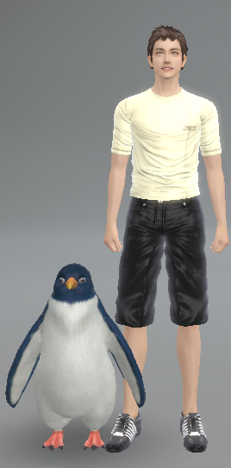

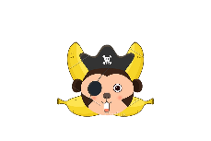
바나나 해적단 원숭이 - 사이즈
2족 보행으로 커다란 오크통을 굴리고 다니는 원숭이
원숭이는 자신의 몸에 2/3 정도 크기의 커다란 폭탄을 발로 굴리면서 돌아다닌다.
원숭이 자체 크기는 기존 펭귄보다 살짝 작은 정보이며 원숭이의 폭은 기존 펭귄보다 살짝 작다.

Slide 2


바나나 해적단 원숭이 – 기본 형태
아래와 같이 기본적으로 긴꼬리원숭이과 원숭이가 오크통을 타고 굴리면서 돌아다니는 형태.
5성은 일반 원숭이, 6성은 선원 복장을 하고 있는 1등 항해사 원숭이, 7성은 선장 원숭이가 된다.
오크통과 선장 모자에 바나나 모양으로 꾸며진 해적 표식이 그려져 있다.
사람처럼 2발로 걷고 두손으로 도구를 이용한다.
5성
6성
7성

Slide 3
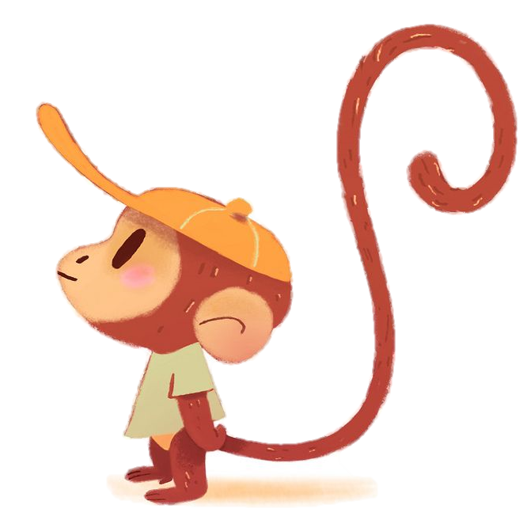

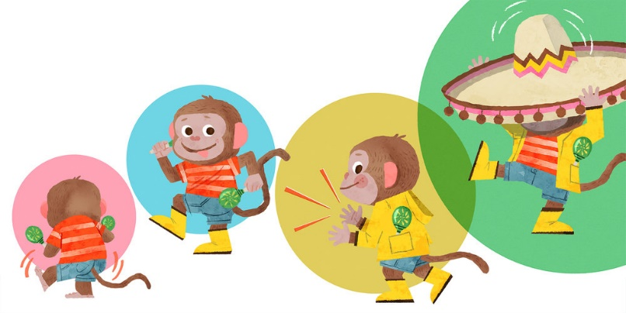
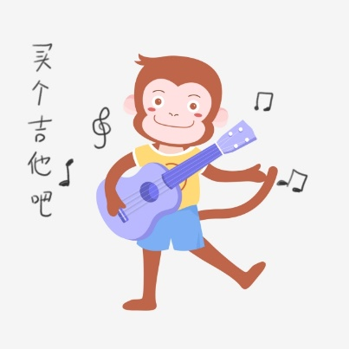
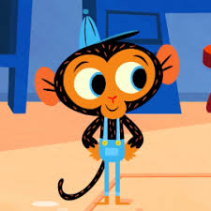
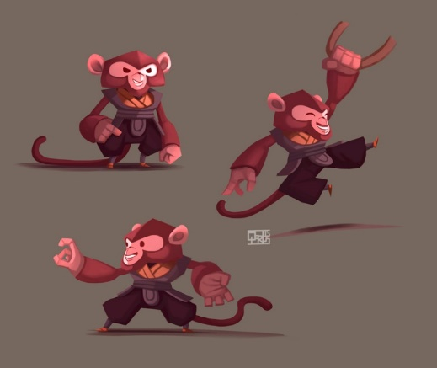
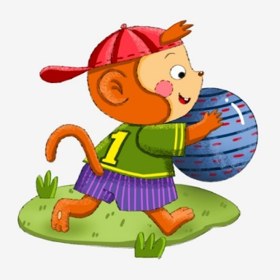
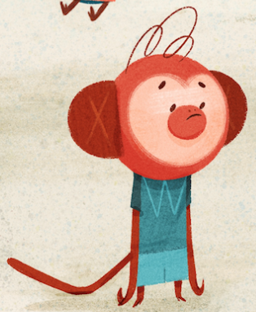
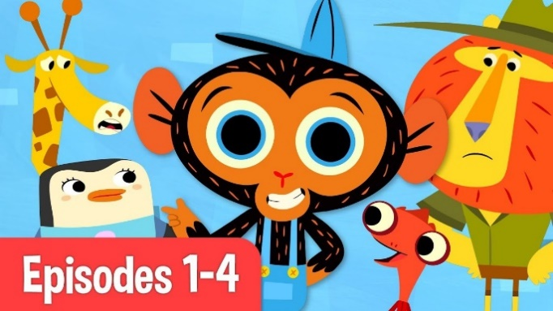
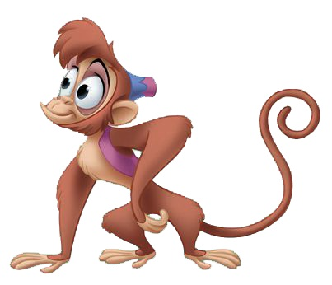
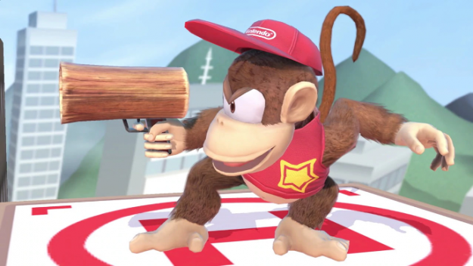
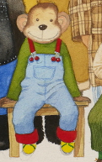
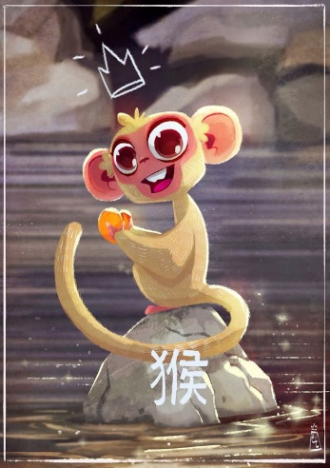
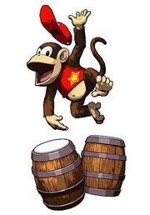
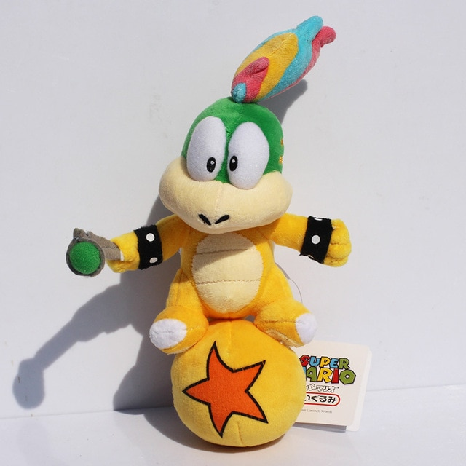
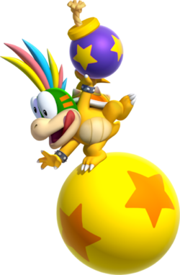
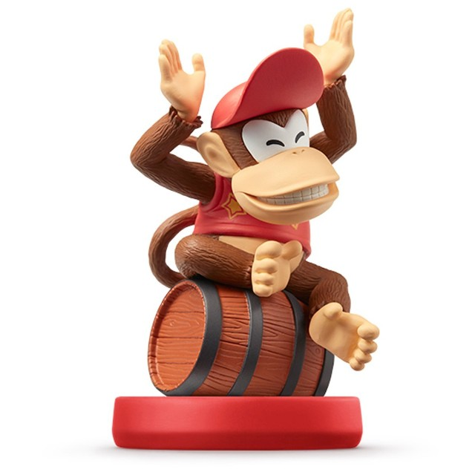
바나나 해적단 원숭이 – 기본 형태 예시

Slide 4
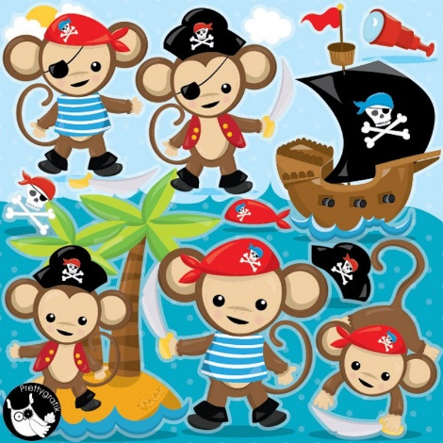
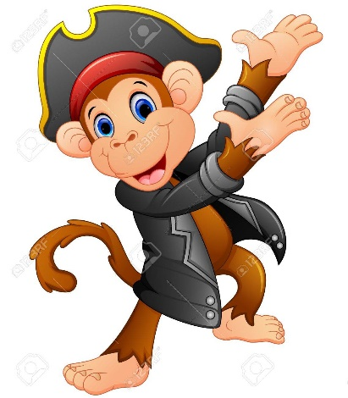
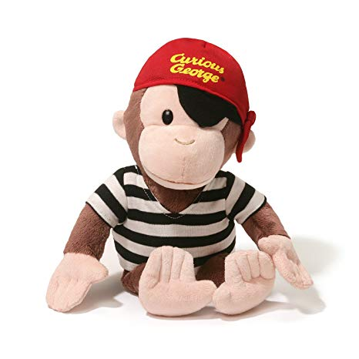
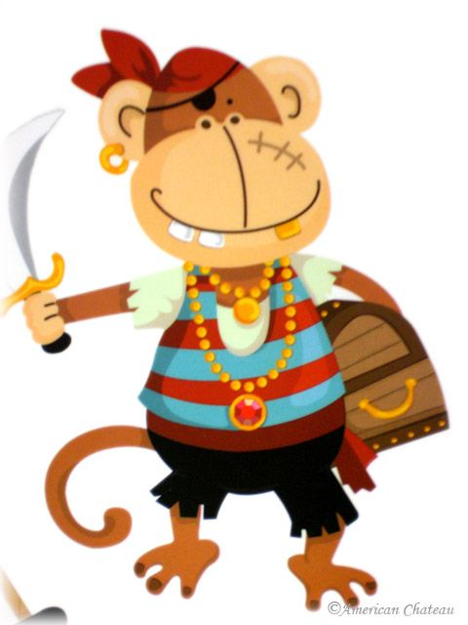
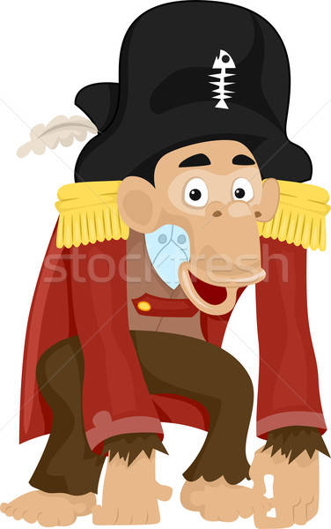
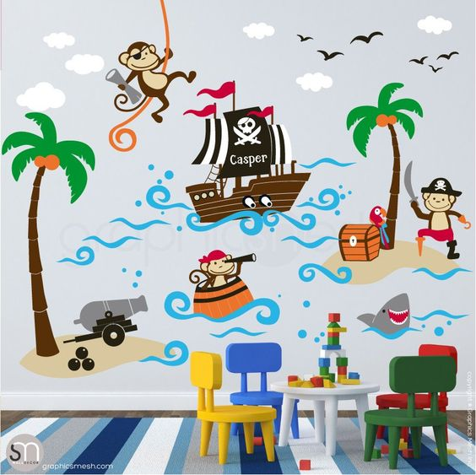
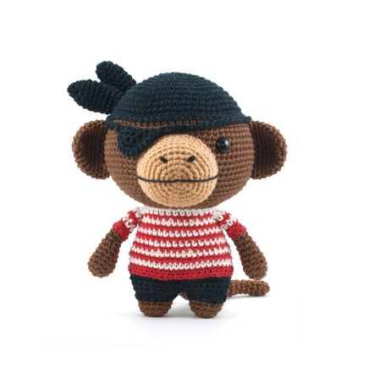
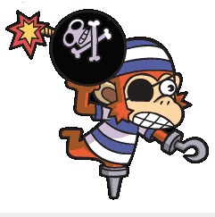
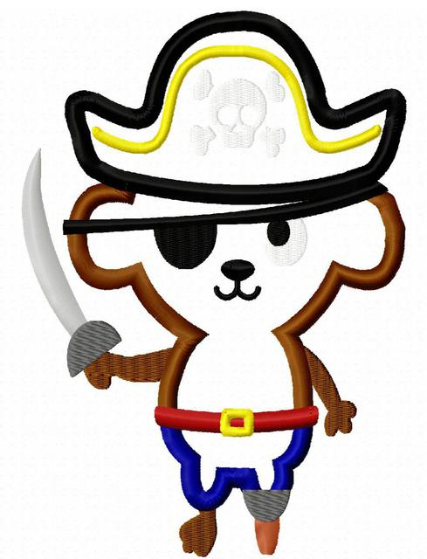
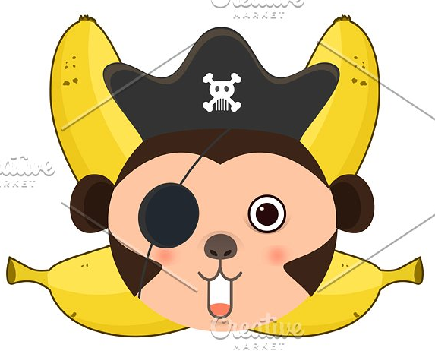
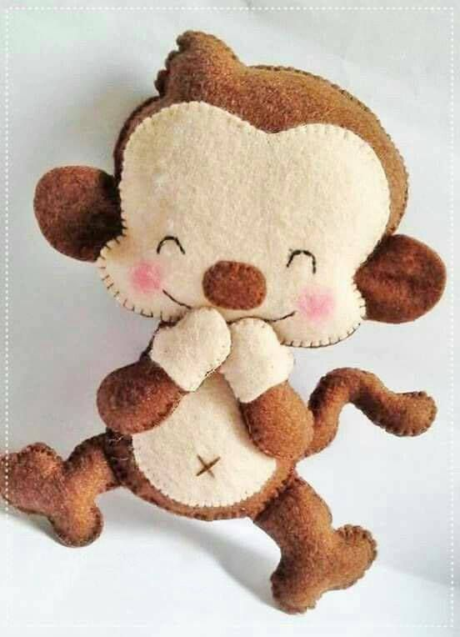
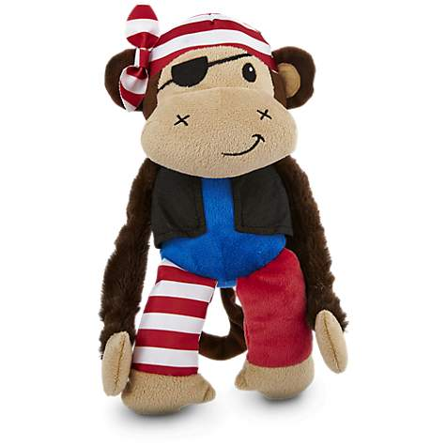
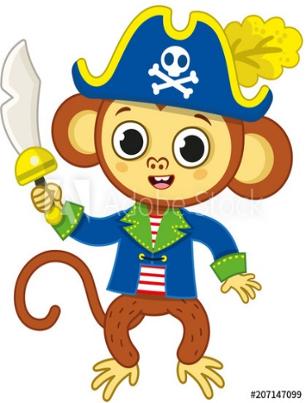
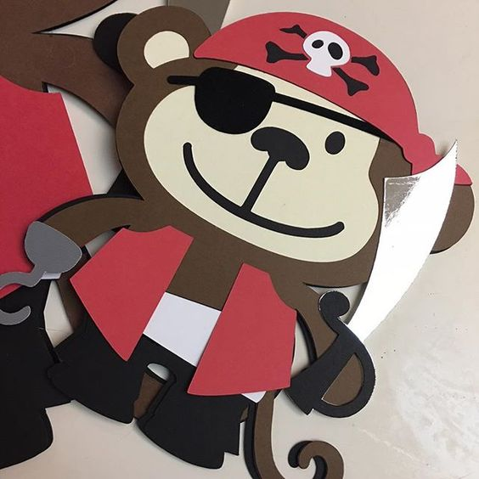
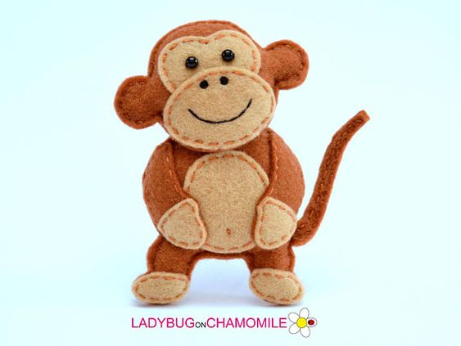
바나나 해적단 원숭이 – 기본 형태 예시

Slide 5
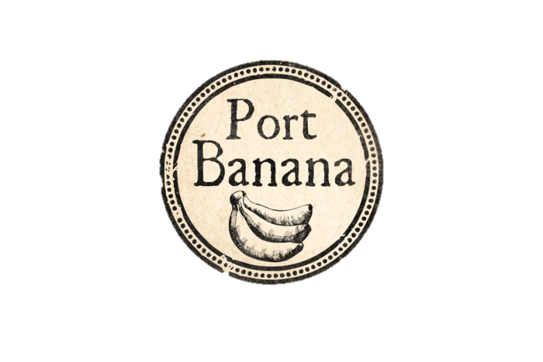
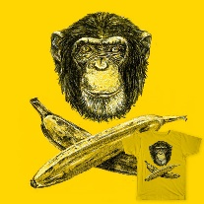
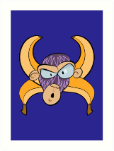
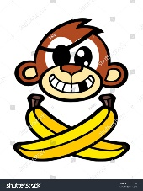




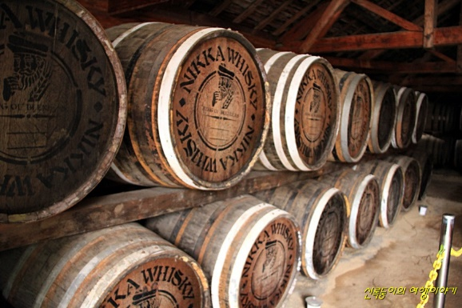
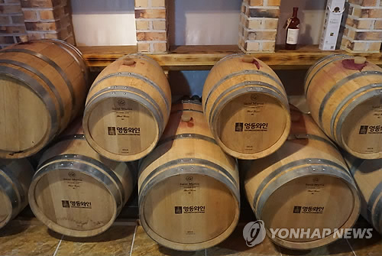
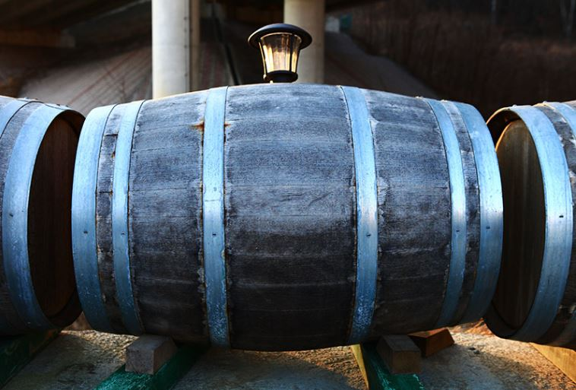
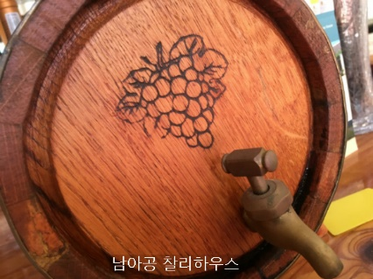
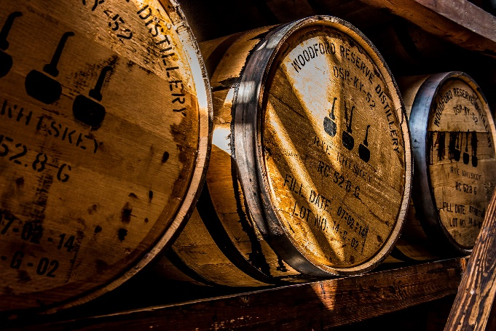
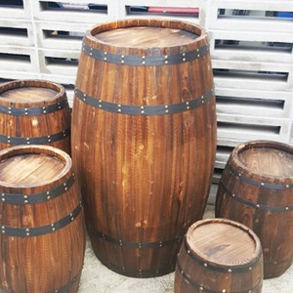
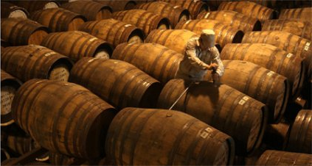
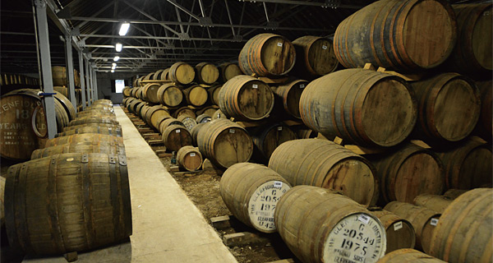
바나나 해적단 원숭이 – 원숭이 오크통
바나나 해적단
무늬가 그려져 있다.
양 옆에
바나나 스템프가
찍혀 있다.
나무 오크통 형태

Slide 6

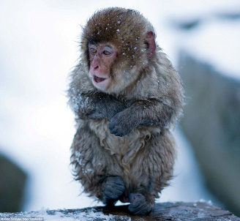
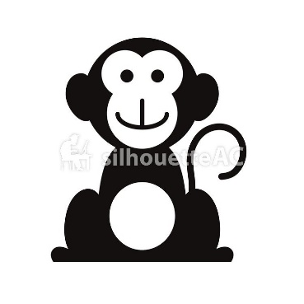

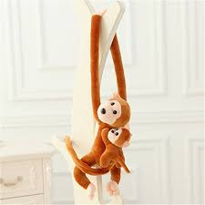
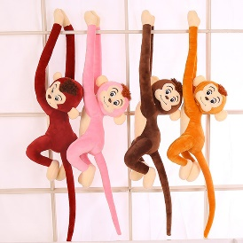
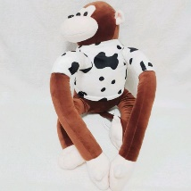











바나나 해적단 원숭이 – 5성 특징
2족 보행 긴꼬리 원숭이가 동그랗고 커다란 오크통을 타고 다닌다.
폭탄에는 바나나 그림으로 꾸민 바나나 해적단 문양이 그려져 있다.
일반적인 긴꼬리원숭이과 형태의 원숭이로 원숭이는 아무 것도 착용하거나 들고 있지 않다.
원숭이의 몸에 비해 긴 팔과 꼬리를 가지고 있다.
긴꼬리원숭이과
형태의 원숭이
신체에 비해
긴 팔을
가지고 있다.
큰 오크통을 타고
공처럼 굴리면서
다닌다.
신체에 비해
긴 꼬리를 가지고 있다.

Slide 7

바나나 해적단 원숭이 – 6성 특징
5성 원숭이가 선원 복장을 하게 된다.
머리에는 해적 두건을 하고, 상의로 가로 줄무늬 와이셔츠를 입는다.
하의는 입지 않으며 양손에 아무것도 들지 않는다.

Slide 8




















바나나 해적단 원숭이 – 7성 특징
6성에서 선장 모자, 선장 코트, 칼, 총이 추가된다.
선장 모자에는 바나나 해적단 로고가 그려져 있다.
7성 원숭이 선장 코트 어깨에는 견장이 달려 있다.
한 손에는 칼을 들고 있고 다른 한 손에는 화승권총을 들고 있다.
화승권총의
장난감 버전 총을
들고 있다.
폭탄과 동일하게
바나나 해적단 로고가
그려진 선장모자를
쓰고 있다.
한 손에
나무 칼을
들고 있다.
5성 와이셔츠 위에
선장 코드를 입는다.

Slide 9

바나나 해적단 원숭이 – 애니메이션
걷기
원숭이가 오크통 위에서 두발로 오크통을 굴리며 걷는다.
대기 : 원숭이가 오크통위에서 하품을 하며 쉰다.
뛰기
원숭이가 오크통 위에서 달리다가 발을 헛디뎌 오크통과 함께 같이 굴러간다.
상호액션 : 원숭이가 오크통위에서 바나나를 들고 저글링을 하고,
유저 캐릭터는 그런 원숭이를 보고 박수를 치며 호응을 해준다.

